Slide 1
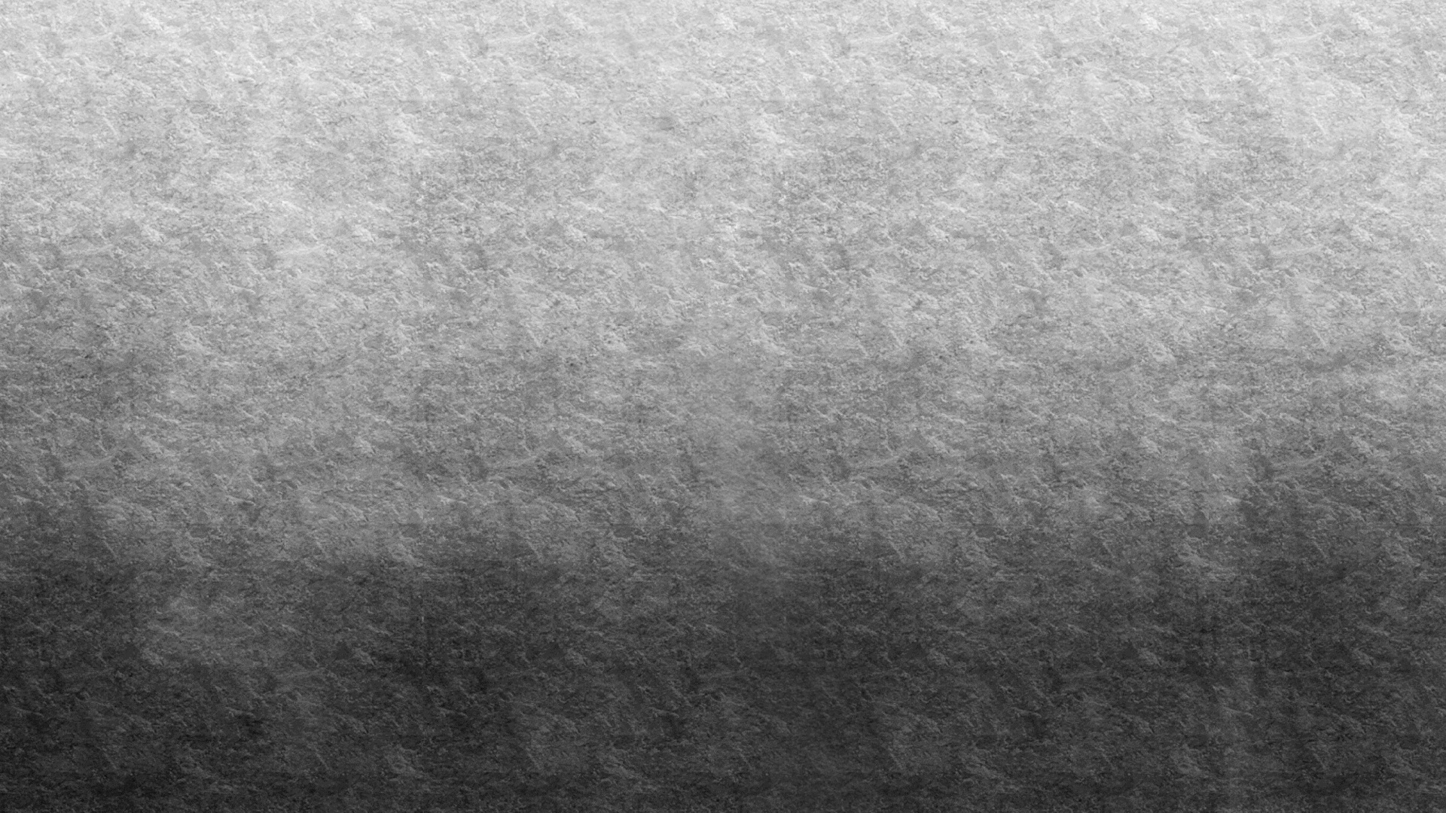
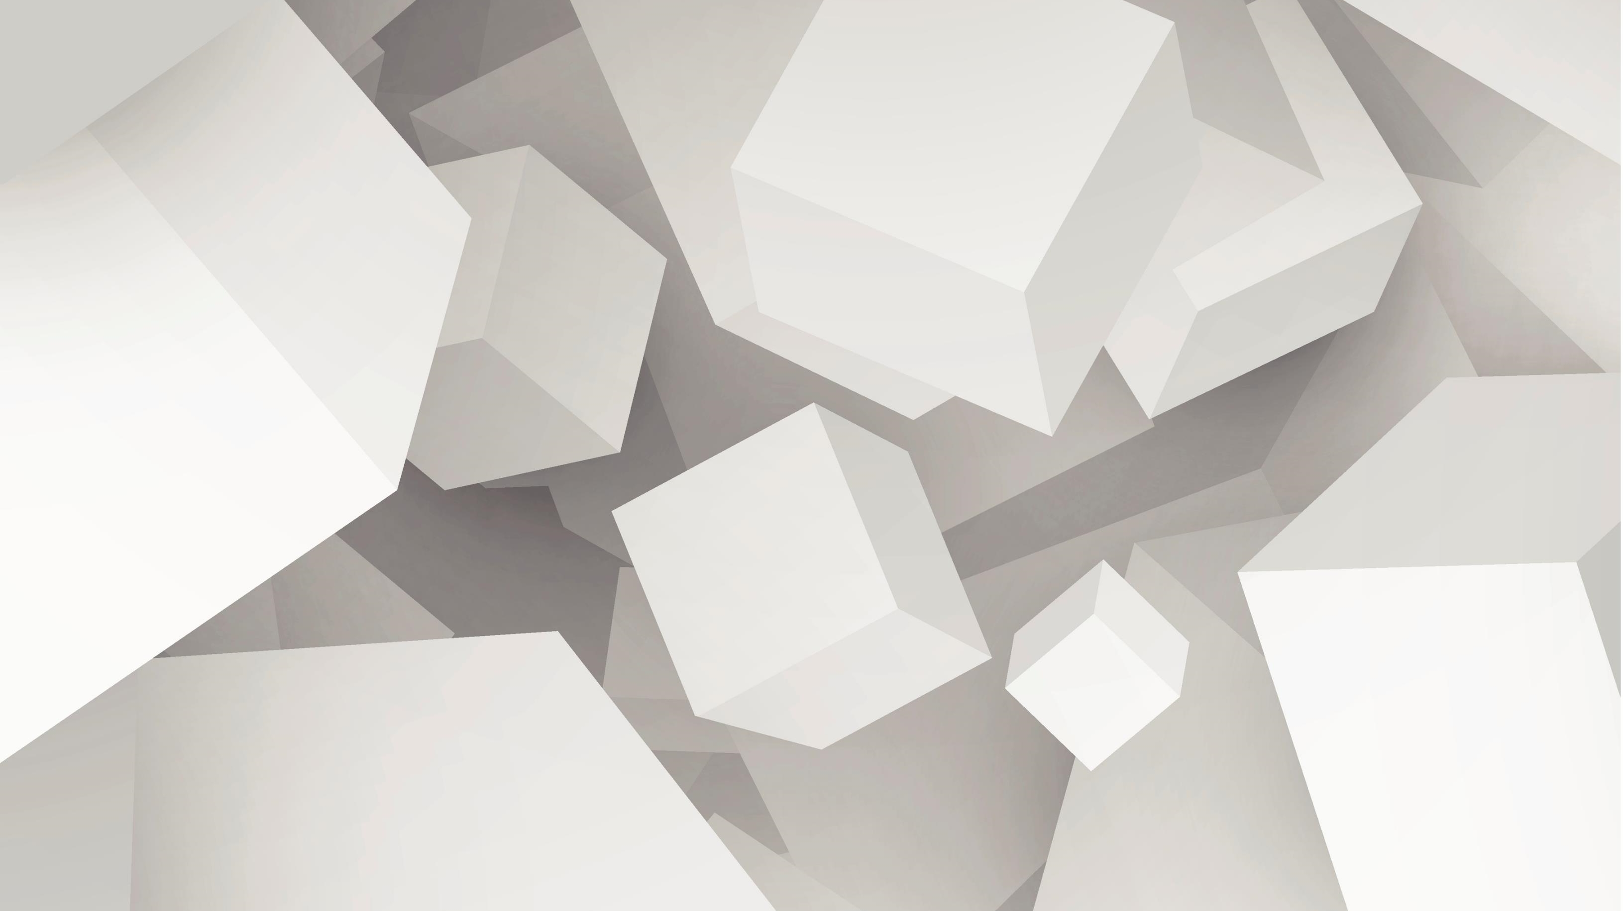
Rock, Paper, Scissors, Lizard, Spock
With python and deep learning

Slide 2
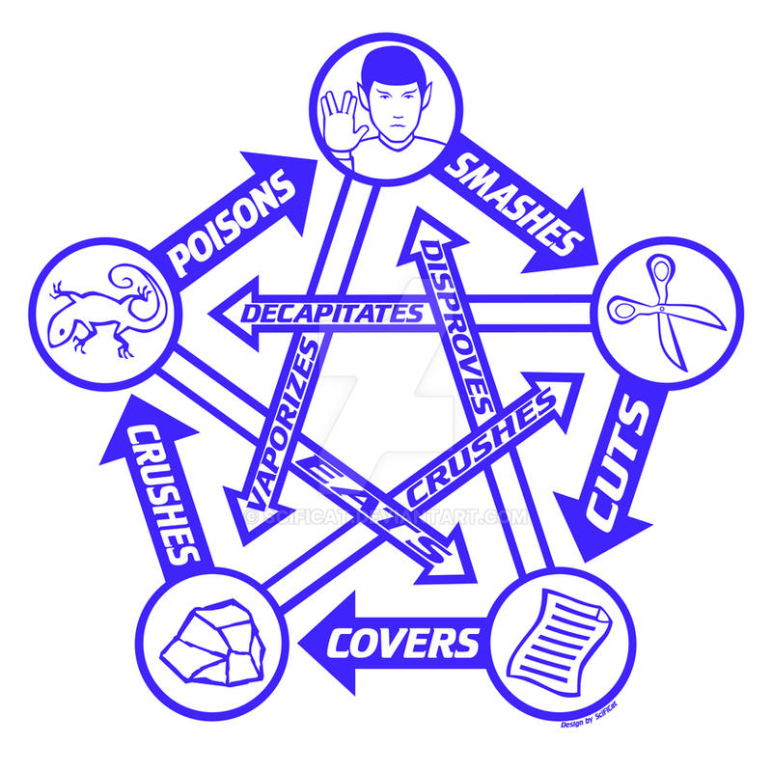
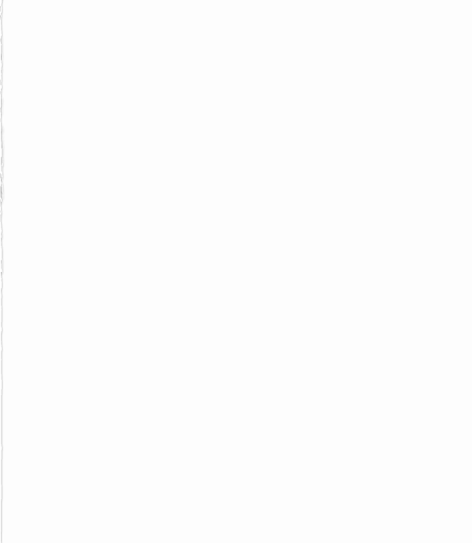
Spelregels
Iets uitgebreider
Demo

Slide 3
Hand Recognition

